Slide 1
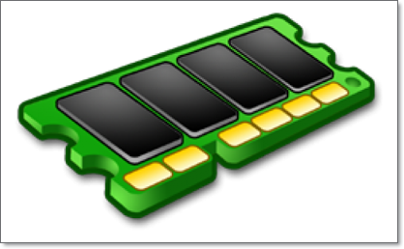
메모리 구조

Slide 2
메모리란?
프로그램을 실행하기 위해 데이터를 저장하는 공간
메모리
정적 메모리
동적 메모리

Slide 3
메모리 구조
코드 영역
BSS
데이터 영역
데이터
힙 영역(FIFO)
스택 영역(LIFO)

Slide 4
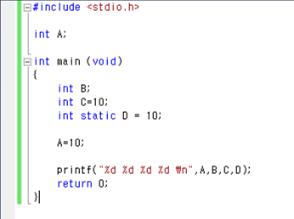
메모리 할당 순서

Slide 5
감사합니다.

